Slide 1
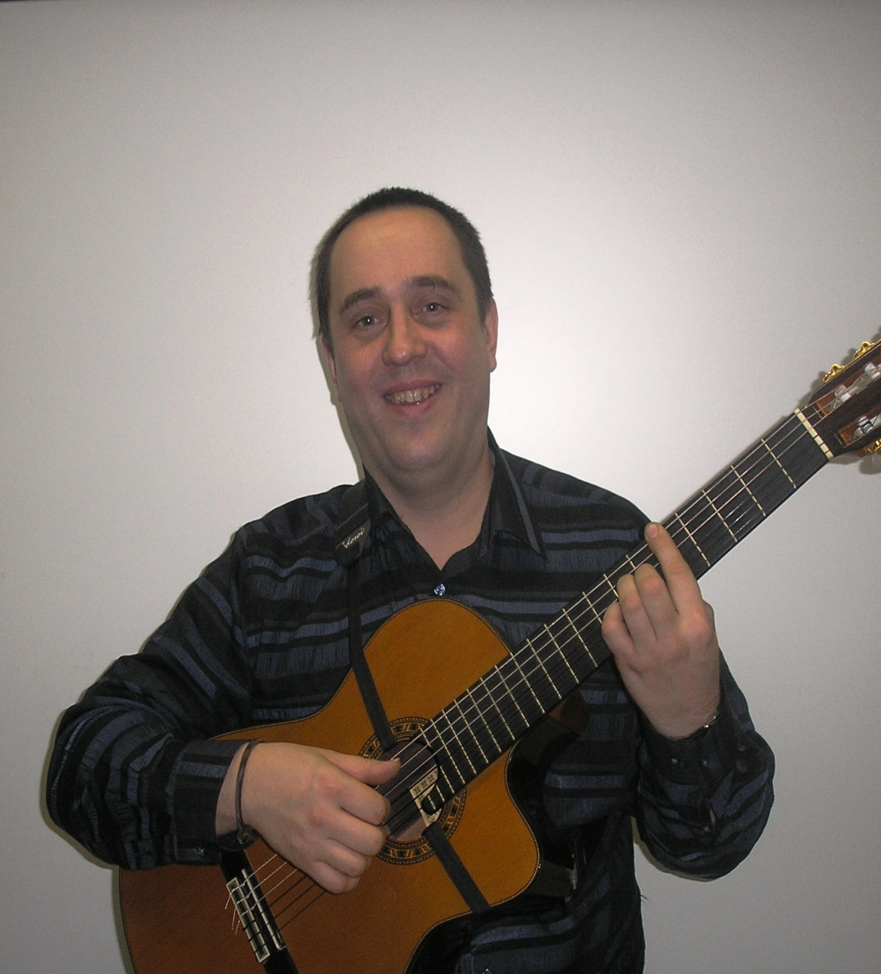
АНАЛИТИЧЕСКИЙ ОТЧЁТ за межаттестационный период с 2017 по 2021 годы
Горбунова
Андрея Гаврииловича
педагога дополнительного образования
МАОУ СОШ №32
с углублённым изучением предметов
художественно-эстетического цикла,
высшей квалификационной категории
Стаж педагогической работы – 30 лет
В данном учреждении – 30 лет

Slide 2
Нормативно-правовая база -Федеральный закон Российской Федерации от 29 декабря 2012 г. № 273-ФЗ «Об образовании в Российской Федерации»; -Концепция дополнительного образования детей. Утверждена распоряжением правительства российской Федерации от 4 сентября 2014 г. № 1726-р; -Постановление Главного государственного санитарного врача РФ от 04.07.2014 №41 Об утверждении СанПиН 2.4.4.3172-14; - «Санитарно-эпидемиологические требования к устройству, содержанию и организации режима работы образовательных организаций дополнительного образования детей» (Вместе с СанПиН 2.4.4.3172-14. Санитарно-эпидемиологические правила и нормативы…») (Зарегистрировано в Минюсте России 20.08.2014 №33660); -Приказ Министерства Образования и науки Российской Федерации от 09.11.2018 г. №196 «Об утверждении Порядка организации осуществления образовательной деятельности по дополнительным общеобразовательным программам»; -Письмо Министерства образования и науки от 18 ноября 2015 г. № 09-3242 «О направлении информации». (Методические рекомендации по проектированию дополнительных общеразвивающих программ); -Концепция духовно-нравственного развития личности гражданина России.

Slide 3
ТЕМА ПЕДАГОГИЧЕСКОЙ ДЕЯТЕЛЬНОСТИ «Развитие творческой активности обучающихся в процессе музыкальных занятий по специальному и общему инструменту через использование эффективных форм, методов и педагогических технологий» МЕТОДИЧЕСКАЯ ТЕМА ШКОЛЫ «Обеспечение нового качества образования в соответствии с требованиями ФГОС через совершенствование проектной и исследовательской деятельности в развитии творческой активности обучающихся»

Slide 4
ОБРАЗОВАТЕЛЬНАЯ ДЕЯТЕЛЬНОСТЬ ПО ПРЕДМЕТУ результаты качества образования ИССЛЕДОВАТЕЛЬСКАЯ ДЕЯТЕЛЬНОСТЬ диагностика мотивации учения школьников ВНЕУРОЧНАЯ ДЕЯТЕЛЬНОСТЬ концертная и конкурсно-фестивальная деятельность МЕТОДИЧЕСКАЯ ДЕЯТЕЛЬНОСТЬ разработка рабочих программ, методических пособий по предмету (сборник «Пьесы для Гитары»); повышение квалификации; проведение мастер-классов и открытых уроков; участие в педагогических конкурсах различного уровня, публикации.
Основные направления деятельности в межаттестационный период 2017-2021г.

Slide 5
КОЭФФИЦИЕНТ УСПЕВАЕМОСТИ ПО СПЕЦИАЛЬНОМУ И ОБЩЕМУ ИНСТРУМЕНТУ (КУО).

Slide 6
КОЭФФИЦИЕНТ КАЧЕСТВА ОБУЧЕНИЯ ПО СПЕЦИАЛЬНОМУ И ОБЩЕМУ ИНСТРУМЕНТУ.

Slide 7
Цель исследования
Определить эффективность педагогической деятельности по повышению результативности обучения через развитие творческой активности обучающихся в процессе освоения музыкального инструмента средствами системы методов и приёмов, музыкально-педагогических технологий

Slide 8
Задачи
провести анализ психолого-педагогической литературы по применению наиболее эффективных форм, методов и технологий на занятиях по музыкальному инструменту;
использовать современные образовательные технологии в процессе преподавания музыкального инструмента для развития творческой активности обучающихся;
оценить эффективность применения собственной системы форм, методов педагогического воздействия на занятиях по музыкальному инструменту для развития творческой активности обучающихся;
проанализировать и представить педагогическому сообществу полученные результаты.

Slide 9
ИССЛЕДОВАТЕЛЬСКАЯ ДЕЯТЕЛЬНОСТЬ.
Мониторинг уровня развития творческой активности проводился среди обучающихся класса специального и общего инструмента по каждому ученику отдельно и по всему классу в целом.
Исследование включало три этапа:
констатирующий (май 2017),
промежуточный (май 2019),
контрольный (май 2021)

Slide 10
Выделены КРИТЕРИИ УРОВНЯ РАЗВИТИЯ ТВОРЧЕСКОЙ АКТИВНОСТИ.
Критерии, показатели и средства измерения, в соответствии с которыми проводилась диагностика, представлены в данной таблице
Критерии | Показатели | Методы
Специальный. | Наличие музыкального слуха, ритма, памяти, эмоциональной отзывчивости. | Наблюдение, контрольные задания.
Мотивационно-потребностный. | Отношение к учёбе, творческим заданиям, стремление к самовыражению, оригинальности. | Наблюдение, индивидуальная беседа с детьми, родителями.
Когнитивный. | Знания, умения, навыки в соответствии с учебной программой, способность применить их в практической деятельности. | Комплексные зачётные мероприятия, наблюдение, концерт.
Деятельностный. | Предложение новых решений в процессе учебной деятельности, проявление при этом нешаблонности, оригинальности мышления, участие в коллективной творческой деятельности. | Наблюдение, специально подобранные ситуации.

Slide 11
КРИТЕРИИ ОЦЕНИВАНИЯ:
1 - специальный (наличие музыкальных способностей: слух, ритм, память, вокальные данные, эмоциональная отзывчивость);
2 - мотивационно-потребностный (наличие интереса к учению, стремление ребёнка проявить себя в творческой деятельности);
3- когнитивный (уровень приобретённых знаний, умений и навыков);
4-деятельностный (личностные качества школьника: внимание, быстрота реакции, волевые личностные качества).
УРОВНИ ОЦЕНИВАНИЯ:
Н – низкий.
С – средний.
В – высокий.

Slide 12
ОСНОВНЫЕ МЕТОДЫ ИССЛЕДОВАНИЯ
теоретические: анализ философской, психологической, педагогической литературы по проблеме исследования, системное рассмотрение проблемы;
эмпирические: опытно-поисковая работа, педагогическое наблюдение, творческое тестирование, анкетирование, беседа, использование ряда специально подобранных ситуаций (в виде контрольной работы на уроке, самостоятельных заданий на уроке и дома; статистическая обработка результатов исследования;
Использовались методики диагностирования: Л.М.Фридмана - методика «свободных заданий»; А.К.Марковой - метод определения положительного отношения ребёнка к школьному обучению (поведение ребёнка на уроке и вне его; комплекс собственных заданий (сочинение и воспроизведение мелодии на предложенные слова; воссоздание образа после прослушивания мелодии; подбор ритмического аккомпанемента к предложенной мелодии, с помощью различных шумовых инструментов и др.).

Slide 13
Уровень развития творческой активности обучающихся.
Фамилия, имя | 2016-2017 уч. год
 | класс | 1 | 2 | 3 | 4
Кулешов Андрей | 2а | Н | Н | С | Н
Суздалева Вероника | 2а | С | С | С | В
Скурихин Михаил | 2а | Н | Н | С | Н
Адыев Никита | 2а | С | С | С | В
Васильев Влад | 1а | С | С | С | С
Русинов Данил | 1а | Н | Н | Н | Н
Логиновских Григорий | 5а | Н | Н | С | С
Гребенщикова Полина | 5а | Н | Н | С | С

Slide 14
Распределение уровня развития в классе специального и общего инструмента 2016 – 2017 уч.год.

Slide 15
Технологии
(используемые в собственной педагогической практике)
Проблемного обучения
Проектной и
исследовательской деятельности
ИКТ
Критического мышления
Полихудожественного образования
Коллективного
сотворчества
Здоровьесберегающая

Slide 16
Технология проблемного обучения.
На занятии ставятся проблемные задачи, решая которые ребёнок приобретает новые знания.
Ребёнку на занятии не даются готовые знания или образцы деятельности, а показывается путь приобретения знаний и навыков.
Примеры проблемных заданий:
-расставить аппликатуру в разучиваемой пьесе;
-определить динамику в разучиваемой пьесе;
-выбрать штрих, соответствующий характеру разучиваемой пьесы.

Slide 17
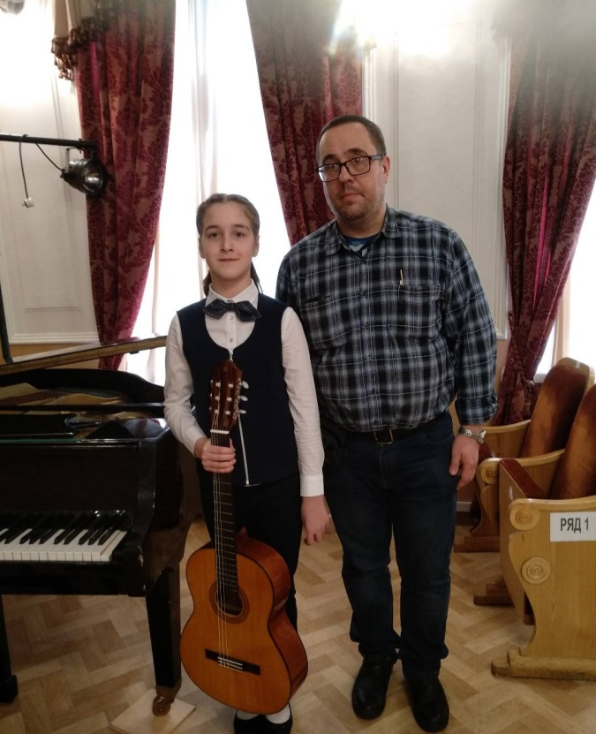
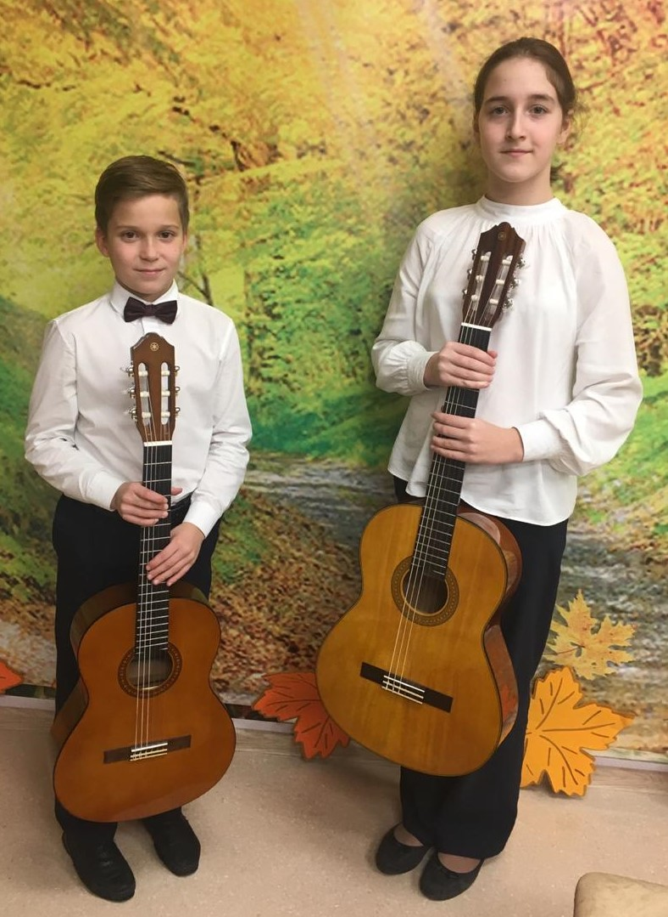
Технология проектной и исследовательской деятельности
Подготовка и участие в конкурсах различного уровня:
-районный
-областной
-региональный
-международый

Slide 18
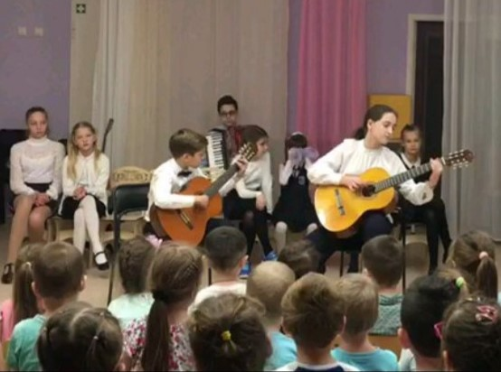
Технология проектной и исследовательской деятельности
Концерты для воспитанников МАДОУ № 324, 326, 587 города Екатеринбурга в рамках проекта «Инновационная среда развития художественно-одаренных детей: детский сад – школа – ВУЗ».
2018 г. «Осенняя полифония»;
2019 году «Осенний калейдоскоп», «Новогодние сюрпризы».

Slide 19
Информационно-коммуникационные технологии
- презентации, видео-аудио записи;
- использование платформ: «Skype», «Zoom», «WhatsApp» для проведения дистанционных занятий;
- использование видеосвязи, аудиозаписи для проверки знаний;
- использование мессенджера «Viber», «WhatsApp» для обратной связи с родителями;
- использование GOOGL-форм для публикации итогов года.

Slide 20
Технология критического мышления
Способ добывать знания, умение анализировать, оценивать, выносить обоснованное суждение, вырабатывать собственное мнение по изучаемой проблеме и умение применять знание.
1.Пробуждение интереса к предмету
2. Реализация. Осмысление материала во время работы над ним
3. Рефлексия. Обобщение материала, подведение итогов.
Техники и приемы:
«Кластер» – составляют по жанру, разучиваемой пьесы, по инструменту, на котором учатся играть; «Шапка вопросов» – вопрос «на знание текста исполняемого произведения» или информации о композиторе, жанра, характера пьесы; «ключевые термины»; «верные - неверные утверждения» и др.

Slide 21
Технология полихудожественного образования
включение элементов полихудожественности во внеурочную деятельность, развитие индивидуальных способностей детей за счет взаимодействия с культурными учреждениями
моделирования художественного процесса,
озвучивания картин,
«словесное рисование»,
метод контрастного сопоставления,
пластическое интонирование

Slide 22
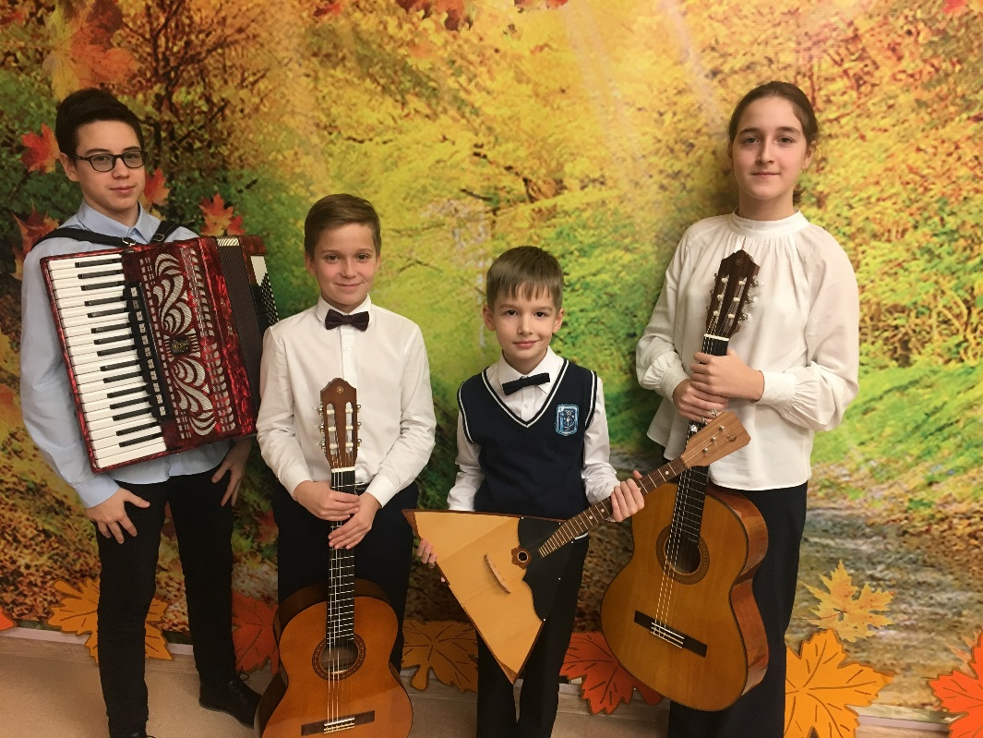
Технология коллективного сотворчества
Предполагает организацию: совместных действий, коммуникацию, взаимопомощь, взаимокоррекцию.
Работа в ансамблях (разновозрастные, одновозрастные), с детьми одного и разного уровня подготовки.

Slide 23
В собственной педагогической практике использую:
МЕТОДЫ ОБУЧЕНИЯ
Метод постановки перспектив (близкие, средние, дальние);
Метод стимулирования оценки и самооценки;
Преодоление технических трудностей:
Метод опорных точек (отдельно отрабатывается несколько нот или тактов технически сложного места);
Модульный метод (вычленяется наиболее важная задача на данном этапе, работа над выполнением этой задачи);
Блочный метод (отталкиваясь от музыкального содержания, произведение разбивается на части – «блоки», отрабатывается каждый «блок»);
Метод самостоятельной работы (отработка нескольких нот, одного или нескольких тактов);
Поисковый метод (ученик, опираясь на рекомендации педагога, пытается сам разобраться в каких-либо сложных местах).
ФОРМЫ ОБУЧЕНИЯ
Индивидуальное обучение;
Обучение в малых группах (2-3 человека);
Ансамблевое музицирование;
Система контрольных уроков, зачётов и экзаменов, концертов, творческих конкурсов, фестивалей

Slide 24
Сборник «Пьесы для гитары» адресован учащимся музыкальных школ, а так же гитаристам-любителям.
Цель данного сборника – средствами музыкального репертуара развить практические навыки игры на гитаре.
Поставленная цель потребовала решения следующих задач:
изучить труды по методике гитарного обучения;
систематизировать музыкальный материал собственного сочинения с учётом последовательности и постепенности развития исполнительской техники гитариста;
переложить популярные мелодии для гитары.

Slide 25
Уровень развития творческой активности обучающихся (2018-2019 уч. год)
Фамилия, имя | 2018-2019 уч. год
 | класс | 1 | 2 | 3 | 4
Кулешов Андрей | 2а | С | Н | С | Н
Суздалева Вероника | 2а | В | С | В | В
Скурихин Михаил | 2а | Н | Н | С | Н
Адыев Никита | 2а | В | С | С | В
Васильев Влад | 1а | С | С | В | С
Русинов Данил | 1а | С | Н | Н | Н
Логиновских Григорий | 5а | С | Н | С | С
Гребенщикова Полина | 5а | С | Н | С | С

Slide 26
Распределение уровня развития творческой активности в классе специального и общего инструмента 2018 – 2019 уч.год.

Slide 27
Уровень развития творческой активности обучающихся.
Фамилия, имя | 2020-2021 уч. год
 | класс | 1 | 2 | 3 | 4
Кулешов Андрей | 6а | С | С | С | Н
Суздалева Вероника | 6а | В | В | В | С
Скурихин Михаил | 6а | С | Н | С | Н
Адыев Никита | 6а | В | В | В | С
Васильев Влад | 5а | В | С | С | С
Русинов Данил | 5а | С | С | Н | С
Логиновских Григорий | 9а | С | Н | Н | С
Гребенщикова Полина | 9а | С | С | С | С

Slide 28
Распределение уровня развития творческой активности в классе специального и общего инструмента 2020 – 2021 уч.год.

Slide 29
Динамика уровня развития творческой активности обучающихся.
Фамилия, имя | 2016-2017 уч. год |  |  |  |  | 2020-2021 уч. год |  |  |  |  | Динами-ка
 | класс | 1 | 2 | 3 | 4 | класс | 1 | 2 | 3 | 4
Кулешов Андрей | 2а | Н | Н | С | Н | 6а | С | С | С | Н
Суздалева Вероника | 2а | С | С | С | В | 6а | В | В | В | С
Скурихин Михаил | 2а | Н | Н | С | Н | 6а | С | Н | С | Н
Адыев Никита | 2а | С | С | С | В | 6а | В | В | В | С
Васильев Влад | 1а | С | С | С | С | 5а | В | С | С | С
Русинов Данил | 1а | Н | Н | Н | Н | 5а | С | С | Н | С
Логиновских Георгий | 5а | Н | Н | С | С | 9а | С | Н | Н | С | -
Гребенщикова Полина | 5а | Н | Н | С | С | 9а | С | С | С | С

Slide 30
Анализируя выше приведенные данные, можно сделать следующие выводы 1. На конец 2016-2017 уч.г. по всем критериям преобладал низкий уровень развития творческой активности обучающихся в классе специального и общего инструмента (средний уровень имели Адыев Н., Суздалева В., Васильев В.) 2. На конец 2020-2021 уч.г. по классу преобладает средний уровень развития творческой активности обучающихся (высокий уровень развития творческой активности имеют Суздалева В., Адыев Н.); 3. Наблюдается положительная динамика уровня развития творческой активности всех обучающихся (кроме Логиновских Г.); 4. Таким образом, эффективность педагогической деятельности в межаттестационный период подтверждена.

Slide 31
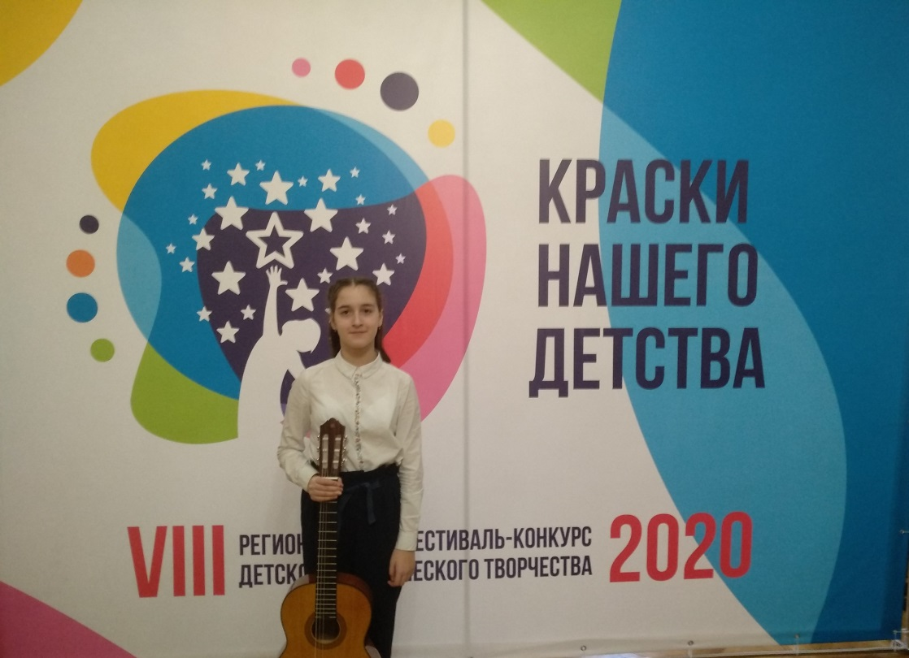
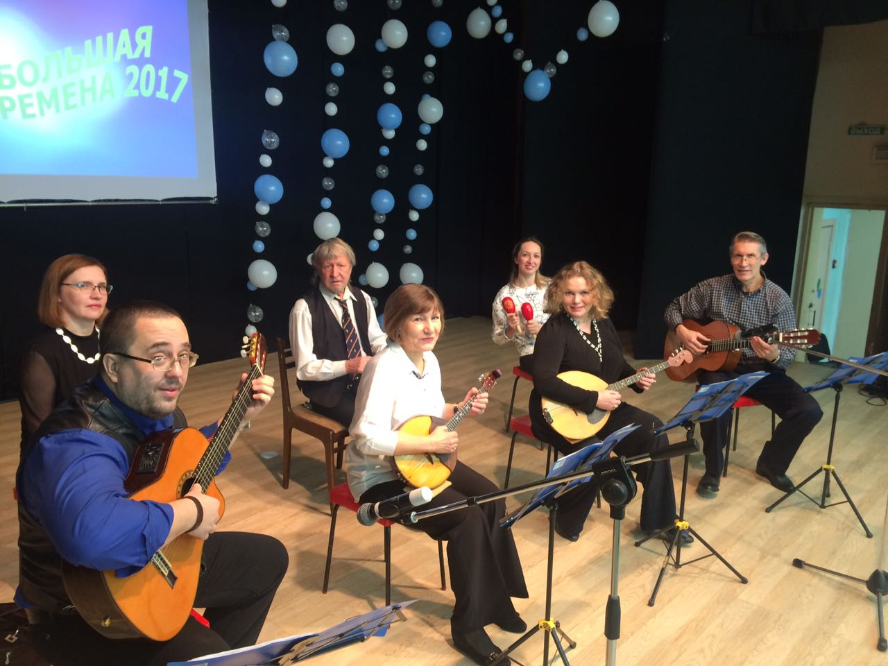
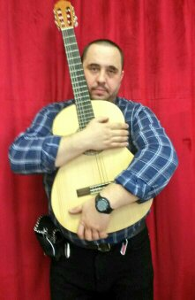
КОНЦЕРТНАЯ ДЕЯТЕЛЬНОСТЬ.

Slide 32
Концертная деятельность
Районный уровень:
2020 год, Открытый онлайн конкурс «РоссияАрт-2020», Дипломант 2 степени в номинации «Инструментальная музыка. Солисты».
Областной уровень:
2018 год, Областной конкурс народной музыки, «Уральский хоровод», призёр (2 место) в номинации «Народная музыка. Солист»;
2019 год, Областной конкурс «Уральская рябинушка» Лауреат 2 степени; призёр-2 место областного конкурса народной музыки «Уральский хоровод», номинация «Народная музыка».

Slide 33
Концертная деятельность
Всероссийский уровень:
2016г., Второй всероссийский конкурс учащихся ДМШ и ДШИ «Уральские самоцветы», номинация «Народные инструменты», Лауреат III степени.
Региональный уровень:
2017 год, VIII региональный конкурс юных исполнителей на народных инструментах «Музыкальные узоры», Дипломант в номинации «Гитара. Солисты»;
2019 год, VIII региональный фестиваль-конкурс детского и юношеского творчества «Краски нашего детства», Диплом 2 степени в номинации «Инструментальное творчество. Гитара.

Slide 34
Концертная деятельность
Региональный уровень:
2020 год, VIII региональный фестиваль-конкурс детского и юношеского творчества «Краски нашего детства», Диплом за артистизм и вдохновенное исполнение в номинации «Инструментальное творчество – гитара».
Международный уровень:
2018 год, Международный большой видеоконкурс «GRAND MUSIK ART» Лауреат 2 степени в номинации «Классическая гитара. Солисты»;

Slide 35
Концертная деятельность
Международный уровень:
2019 год, 107-ой Международный фестиваль-конкурс детских, юношеских, молодёжных, взрослых творческих коллективов и исполнителей «Адмиралтейская звезда» Дипломант 1 степени в номинации «Инструментальная музыка. Гитара»;
2021 год, Международный многожанровый фестиваль-конкурс культуры и искусств «CIAO ITALIA – ПРИВЕТ РОССИЯ», Лауреат 2 степени в номинации «Guitar – JUNIOR C».

Slide 36
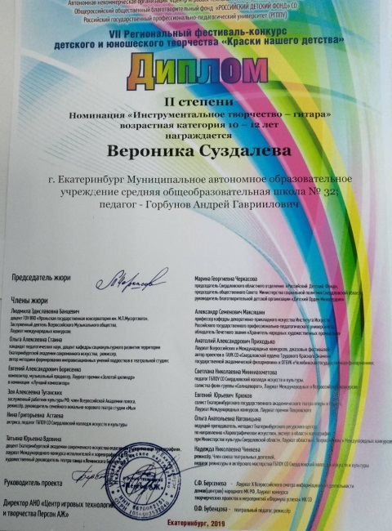
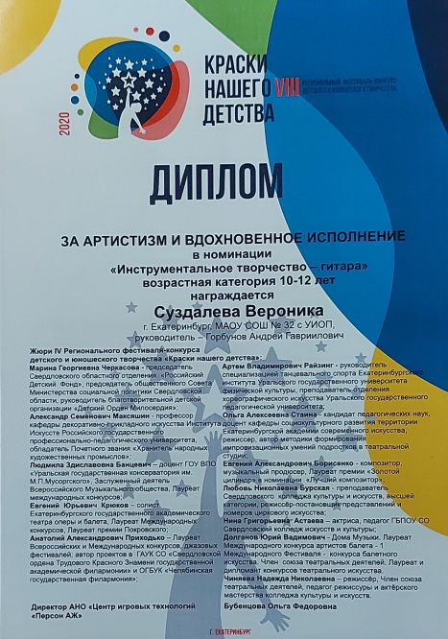
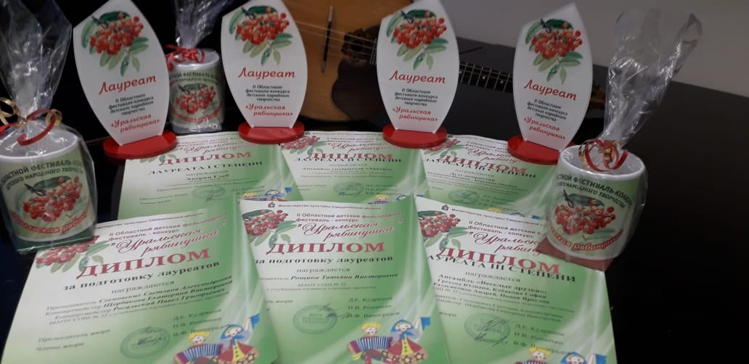
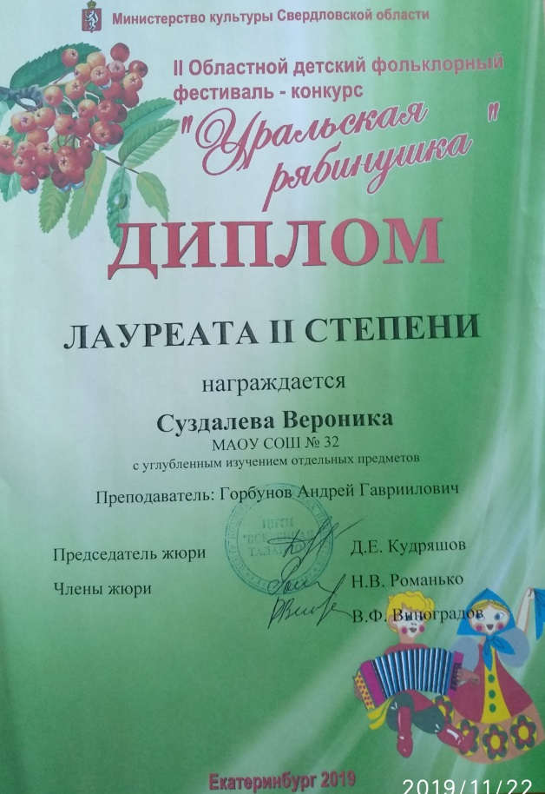
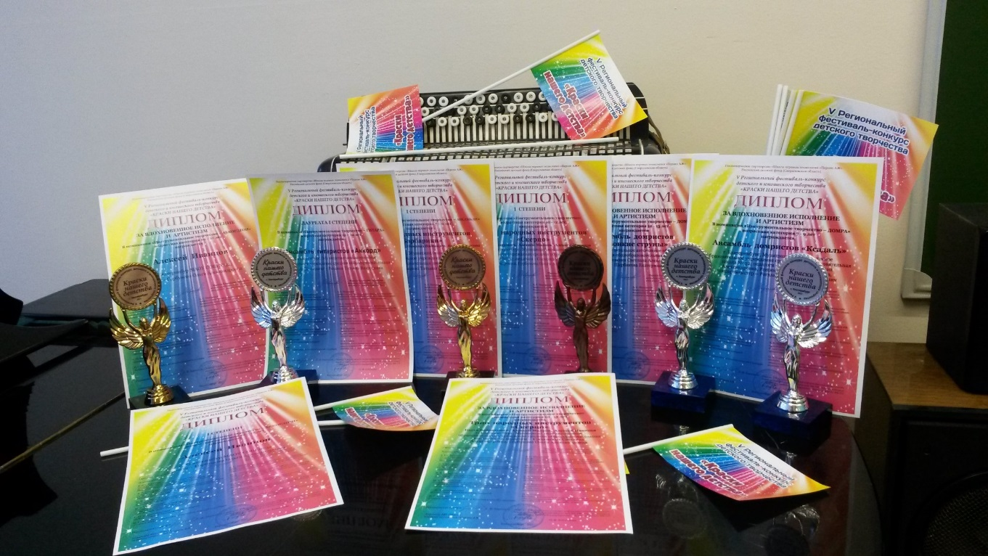

Slide 37
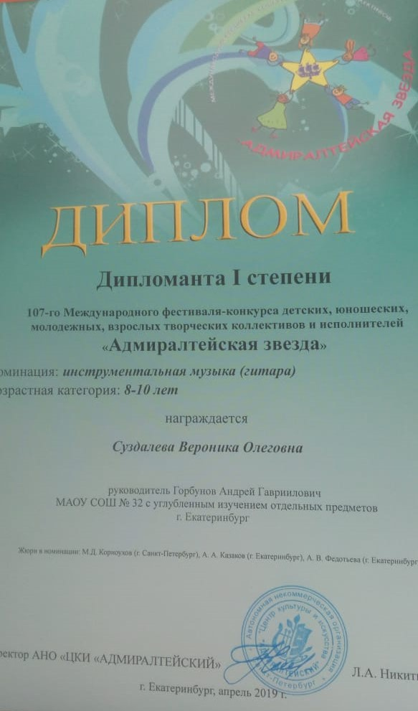
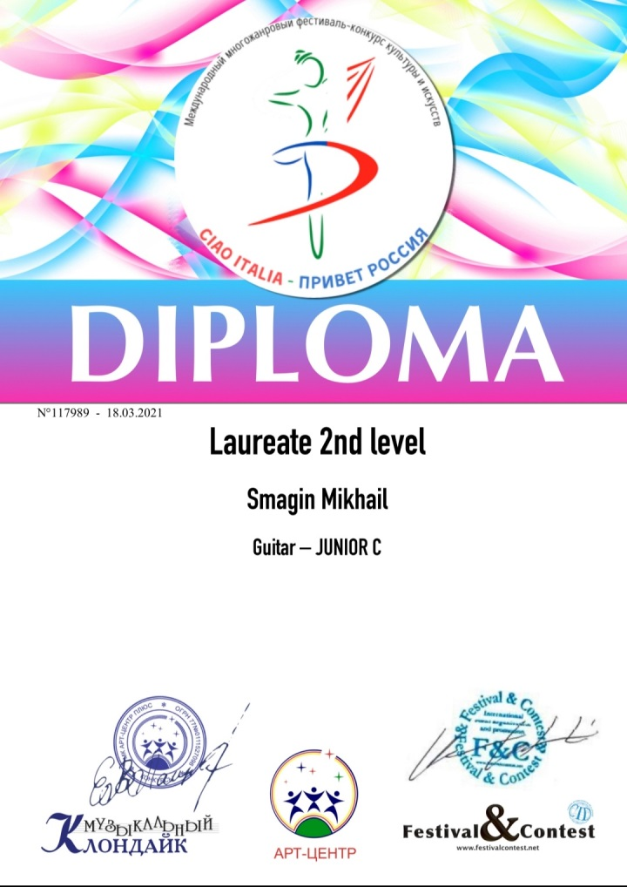
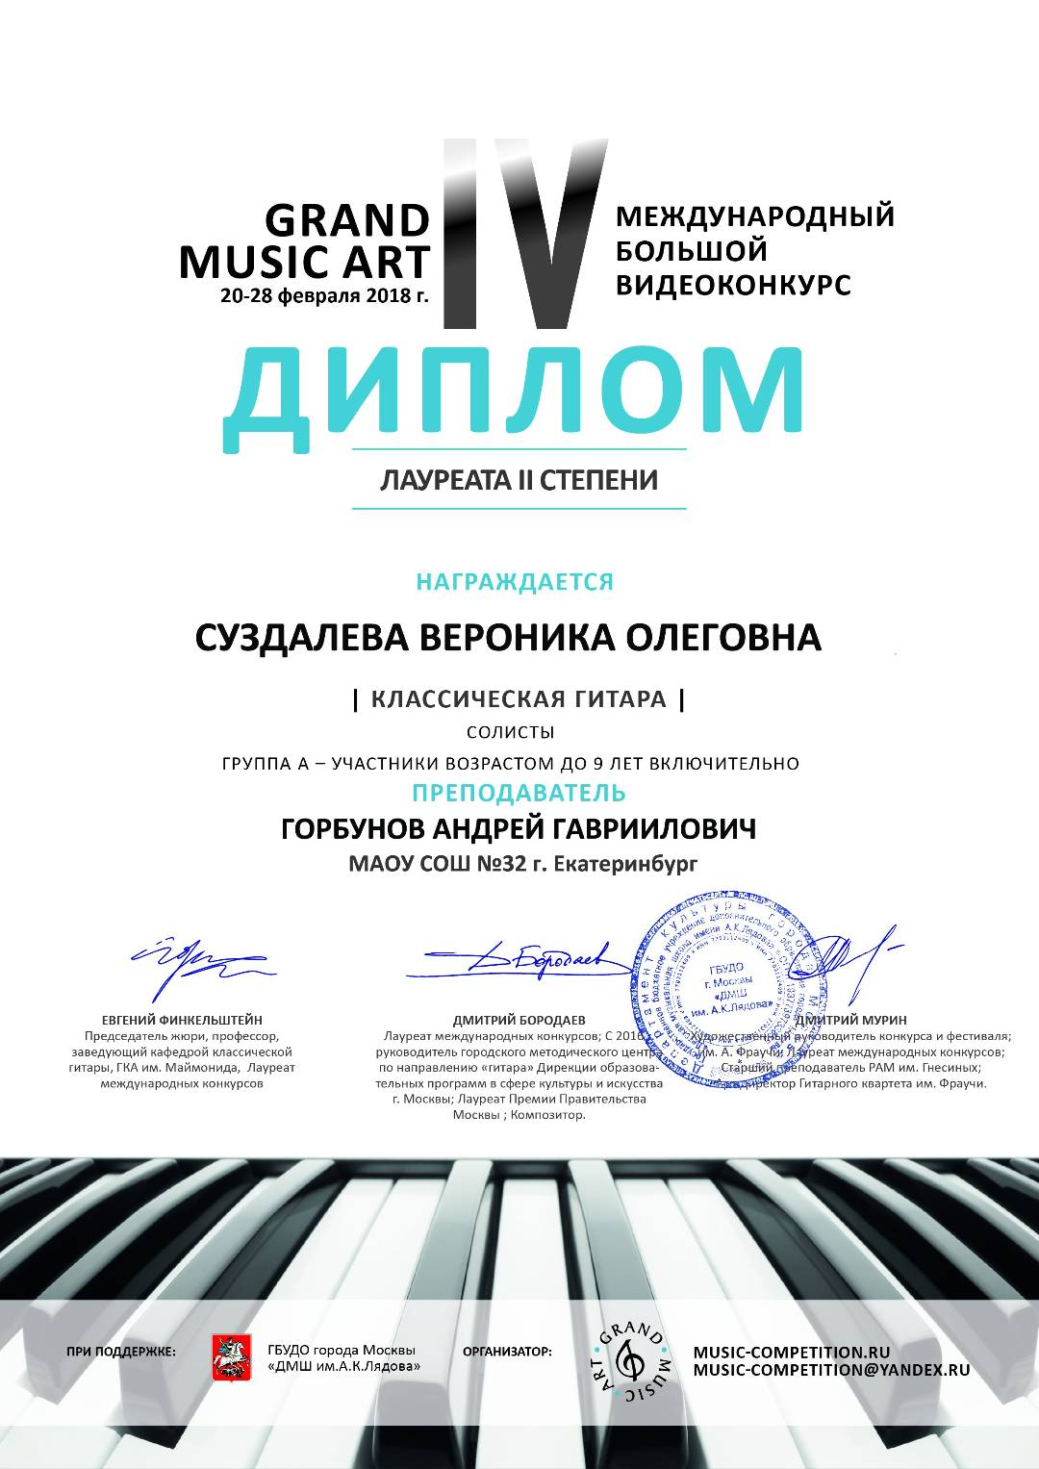

Slide 38
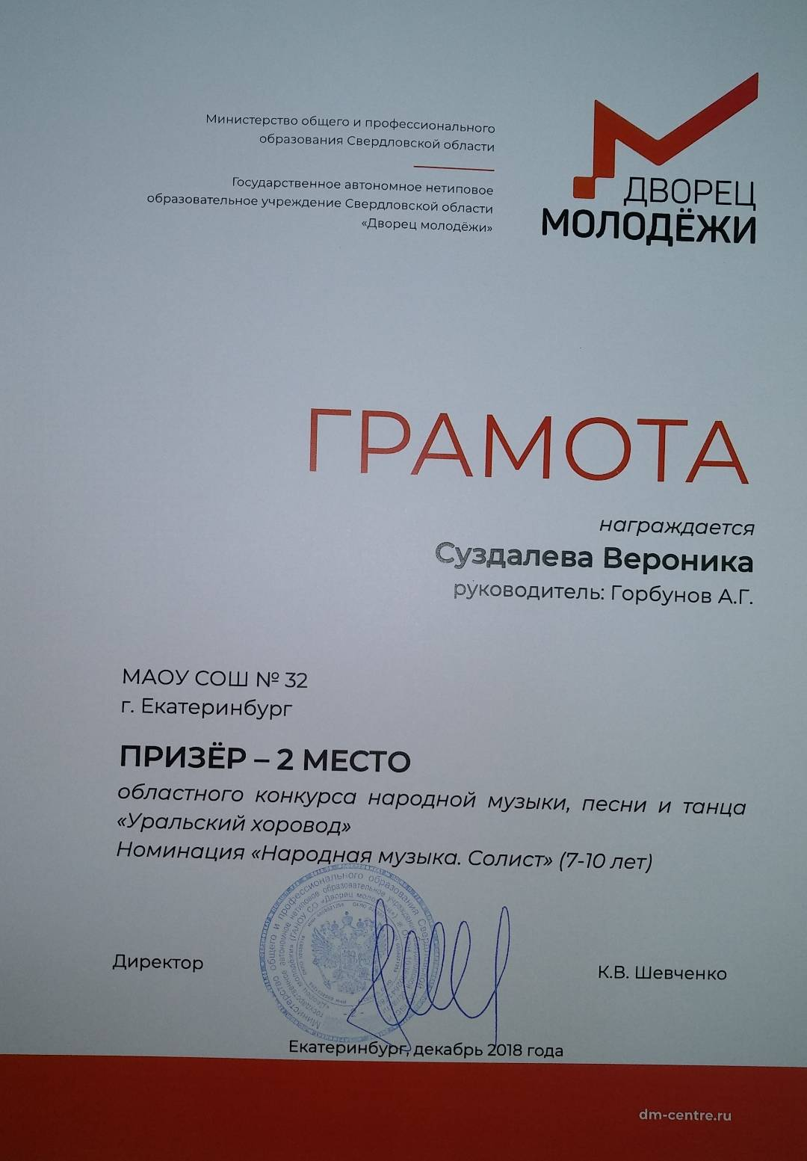
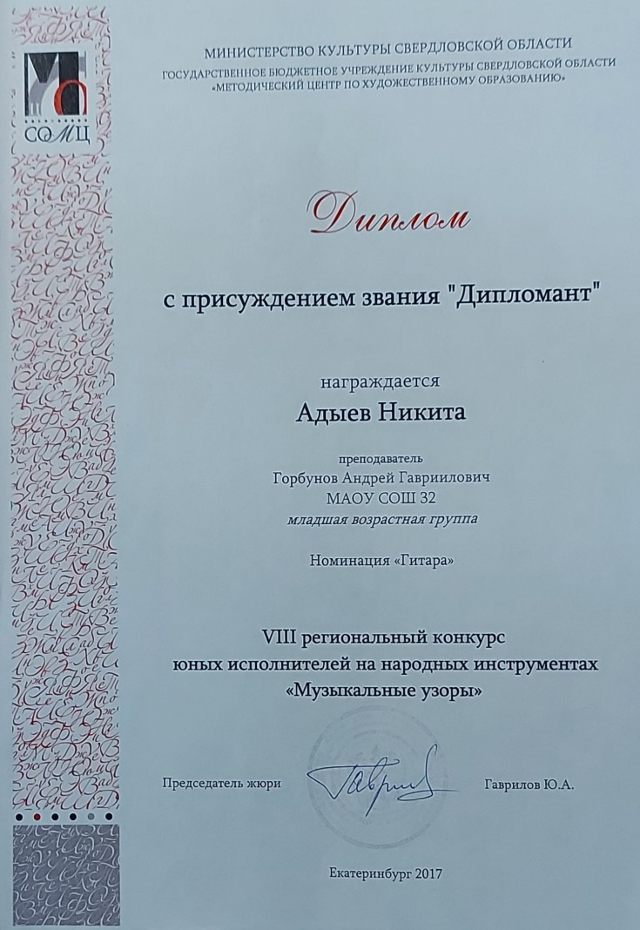
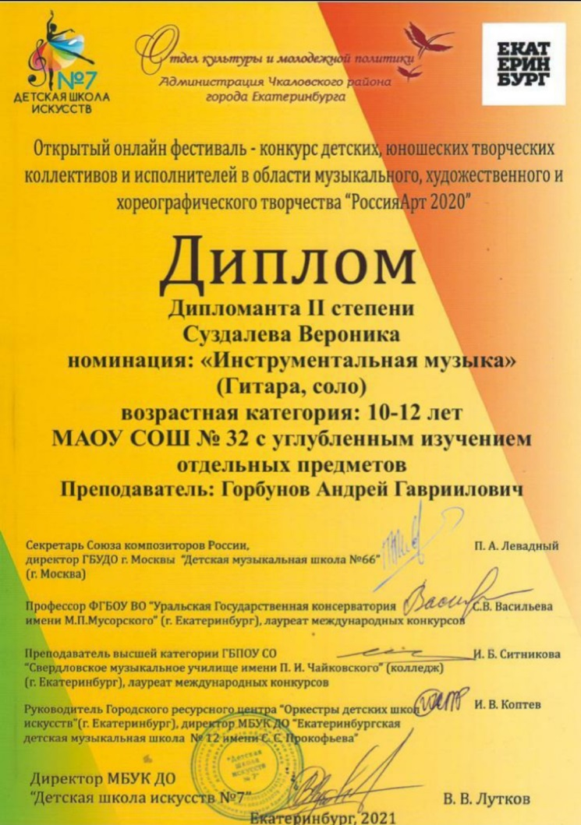

Slide 39
Методическая деятельность
2017 г., представление практического опыта в городском семинаре «Инновационная среда развития художественно одаренных детей» для руководителей и учителей образовательных учреждений из разных районов города Екатеринбурга и города Санкт-Петербурга на базе МАОУ СОШ № 32.
Проведены открытые уроки для педагогов и родителей на методической неделе в рамках проведения «Дня открытых дверей» МАОУ СОШ №32.
2018 год, «Начальный этап работы над независимостью пальцев правой и левой рук гитариста»;
2019 год, «Развитие навыков ансамблевого музицирования обучающихся игре на гитаре».
2019 году выступал с докладом на «Всероссийской педагогической конференции им. А.С.Макаренко» (г.Екатеринбург) на секции «Дополнительное образование», тема выступления «Формирование основных ансамблевых навыков у обучающихся игре на гитаре».

Slide 40
Методическая деятельность
Принимаю активное участие в методической работе школы по освоению современных технологий в составе творческой группы при ШМО педагогов художественно-эстетического цикла.
Разработаны дополнительные общеобразовательные общеразвивающие программы «Специальный инструмент (гитара)», «Общий инструмент (гитара)».
Членство в экспертных комиссиях
В межаттестационный период являюсь экспертом (зачёты, переводные и выпускной экзамены обучающихся)
на школьном уровне

Slide 41
Распространение педагогического опыта
2019 г.
«Всероссийская педагогическая конференция
им. А.С.Макаренко» (г.Екатеринбург)
Секция конференции: «Дополнительное образование»
Тема выступления «Формирование основных ансамблевых навыков у обучающихся игре на гитаре».

Slide 42
Распространение педагогического опыта
2020 г.
на сайте Федерального агенства «ОБразование РУ» опубликована статья (сборник «Образование сегодня: эффективные методики и технологии») на тему:
«Проявление и развитие творческих способностей ребёнка на начальном этапе обучения игре на гитаре».

Slide 43
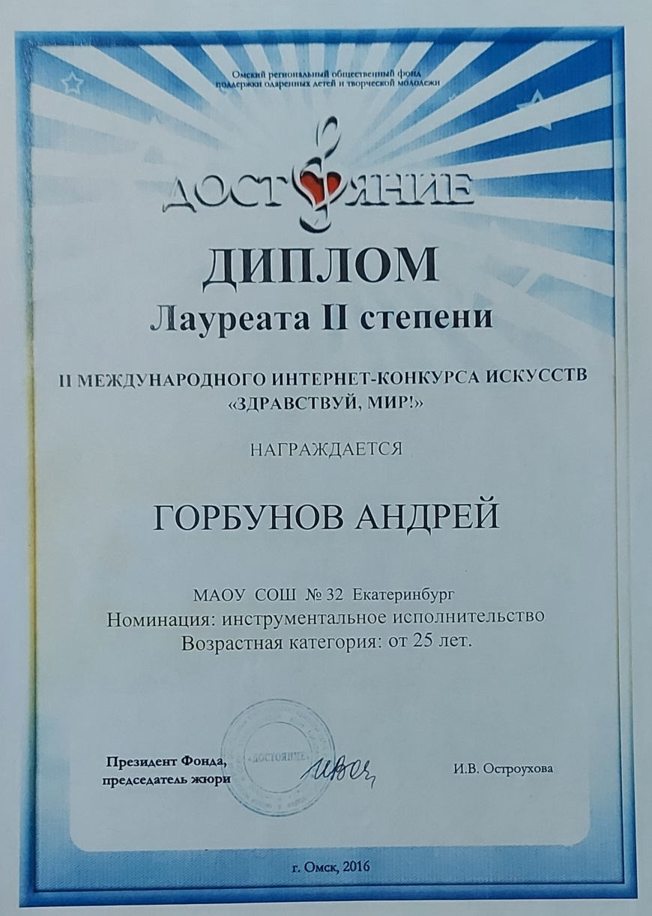
Участие в профессиональных конкурсах
2016 г.
II Международный интернет-конкурс «Здравствуй, мир!» Омского регионального общественного фонда поддержки одарённых детей и творческой молодёжи.
Номинация:
«Инструментальное исполнительство»
Лауреат II степени

Slide 44
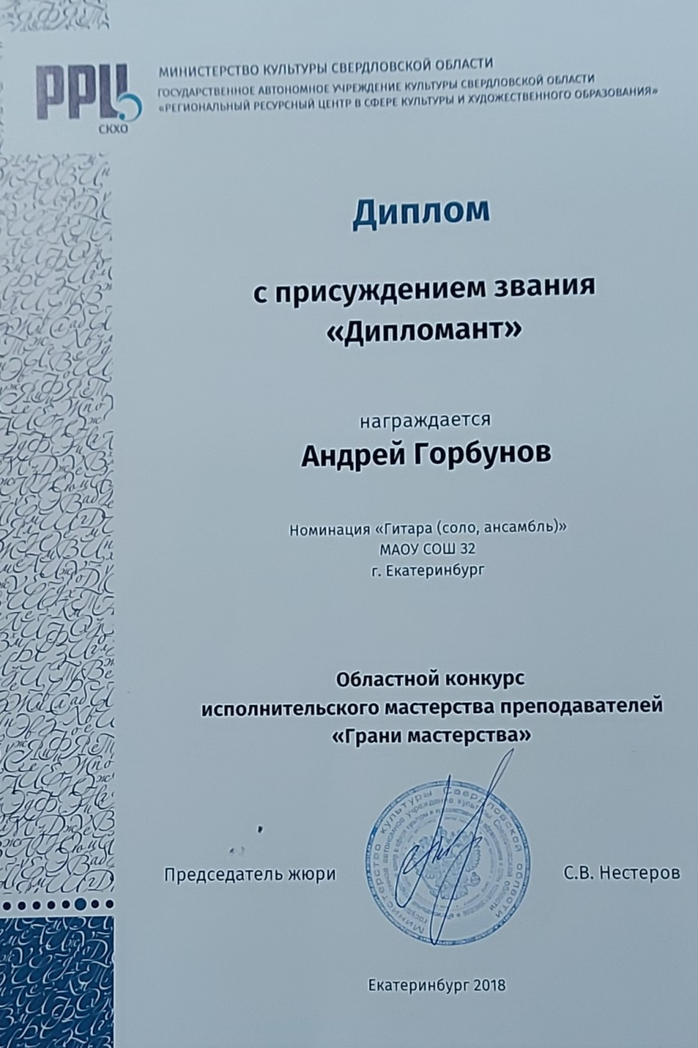
Участие в профессиональных конкурсах
2018 г
Областной конкурс исполнительского мастерства преподавателей «Грани мастерства»
Номинация: «Гитара (соло)»
Дипломант

Slide 45
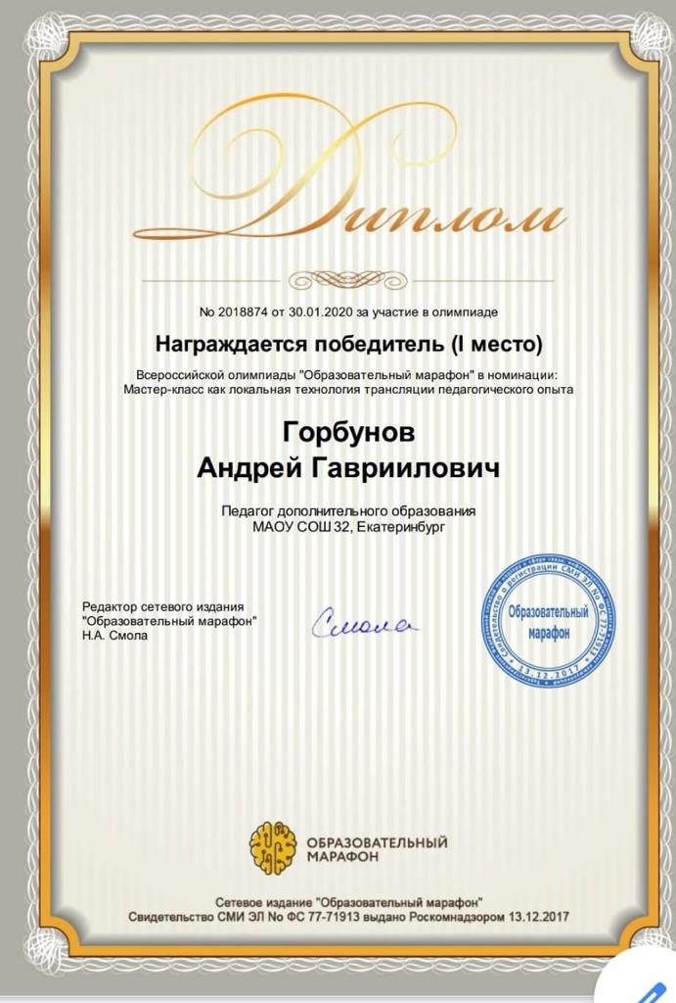
Участие в профессиональных конкурсах
2020 г.
Всероссийская олимпиада «Образовательный марафон»
Номинация:
«Мастер-класс как локальная технология трансляции педагогического опыта»
Победитель (1 место)

Slide 46
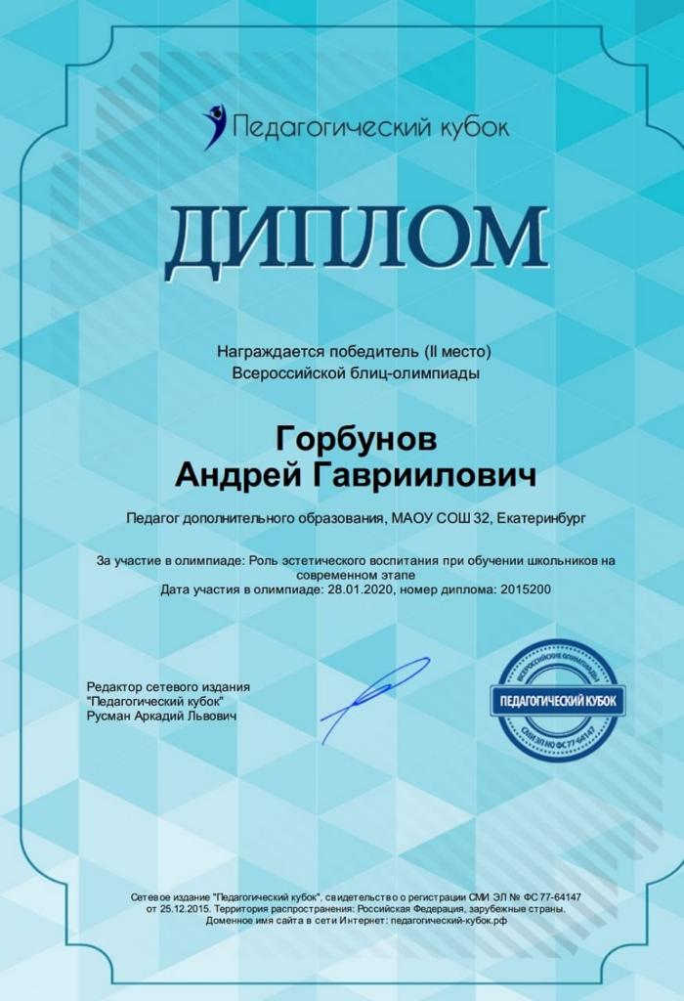
Участие в профессиональных конкурсах
2020 г
Всероссийская блиц-олимпиада
«Роль эстетического воспитания при обучении школьников на современном этапе» сетевого издания «Педагогический кубок».
Победитель (2место)

Slide 47
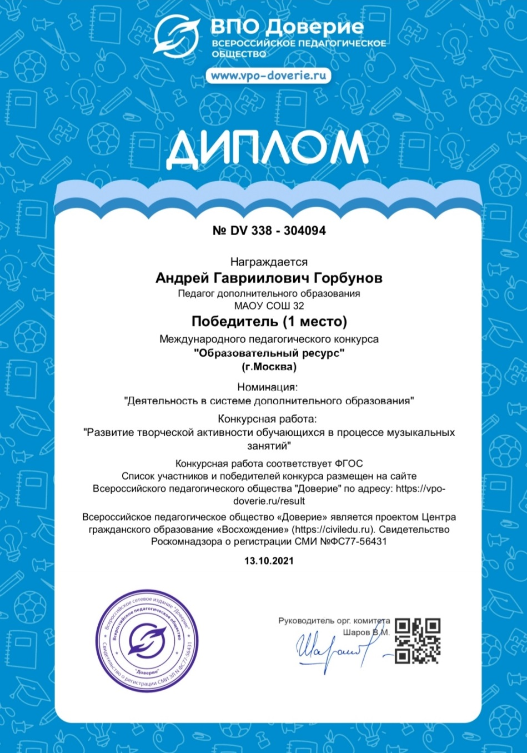
Участие в профессиональных конкурсах
2021 г
Международный педагогический конкурс «Образовательный ресурс»
номинация «Деятельность в системе дополнительного образования»
конкурсная работа:
«Развитие творческой активности обучающихся в процессе музыкальных занятий»
Победитель (1место)

Slide 48
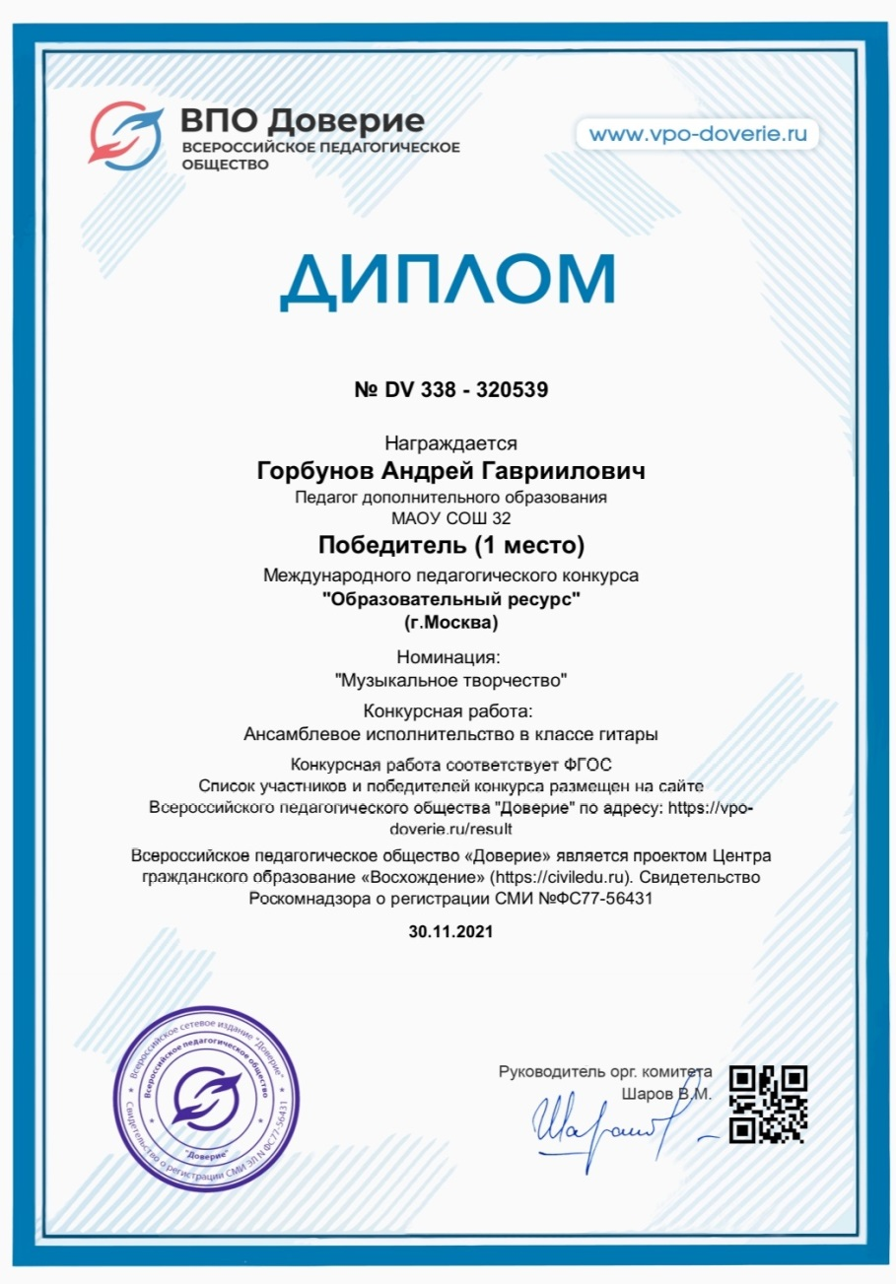
Участие в профессиональных конкурсах
2021 г.
Международный
педагогический конкурс «Образовательный ресурс».
номинация:
«Музыкальное творчество» конкурсная работа: «Ансамблевое исполнительство в классе гитары»
Победитель (1 место)

Slide 49
Курсы повышения квалификации (216 ч)
2017 год, ФГБОУ ВПО «УрГПУ», «Развитие художественной одаренности в профессиональной деятельности учителя предметной области «Искусство» и педагогов дополнительного образования», 72 часа;
2020 год, ФГБОУ ВО «УрГПУ», «Работа с одаренными детьми во внеурочной деятельности по ФГОС НОО, ООО, СОО в профессиональной деятельности учителей предметной области "Искусство" и педагогов дополнительного образования», 36 часов;
2020 год, АНО ДПО «Институт современного образования». «Ведение профессиональной деятельности с использованием дистанционных технологий обучения в образовательных организациях», 36 часов;
2021 год, ООО «Центр повышения квалификации и переподготовки «Луч знаний», дополнительная профессиональная программа «Организация работы с обучающимися с ОВЗ в соответствии с ФГОС», 72 часа.

Slide 50
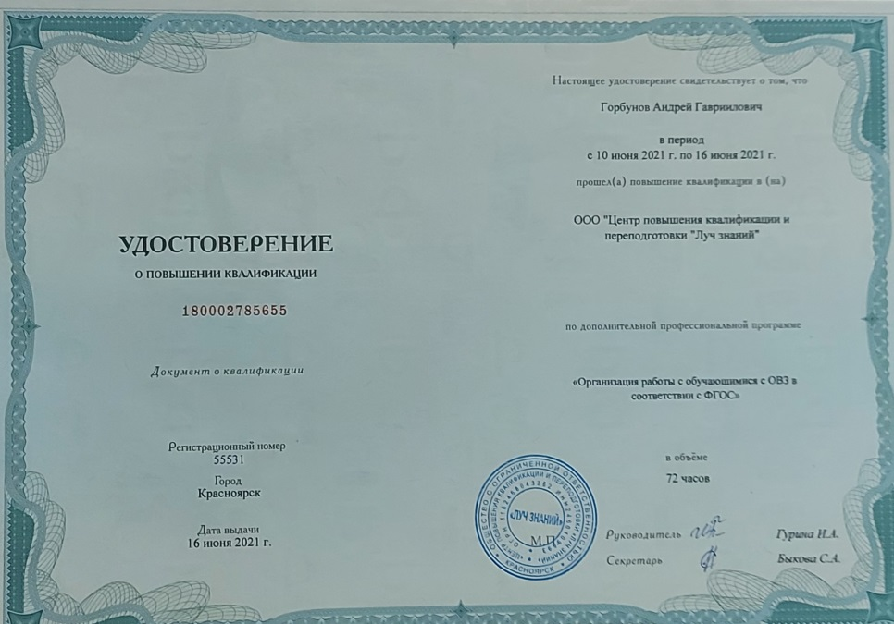
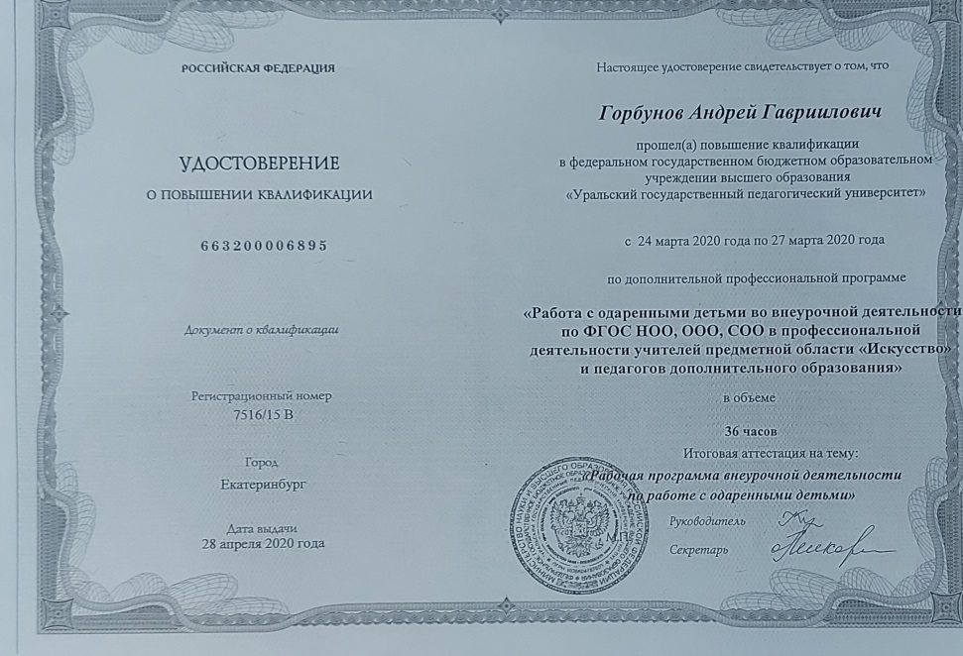
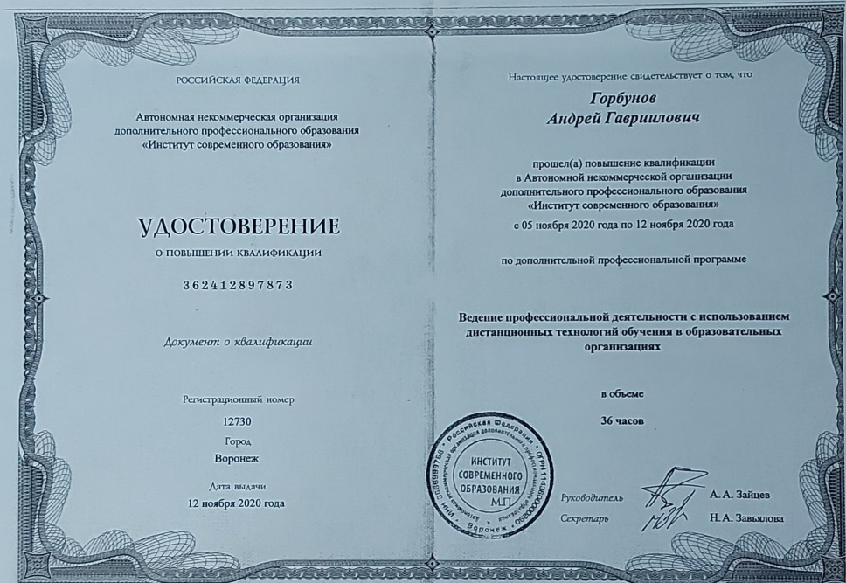
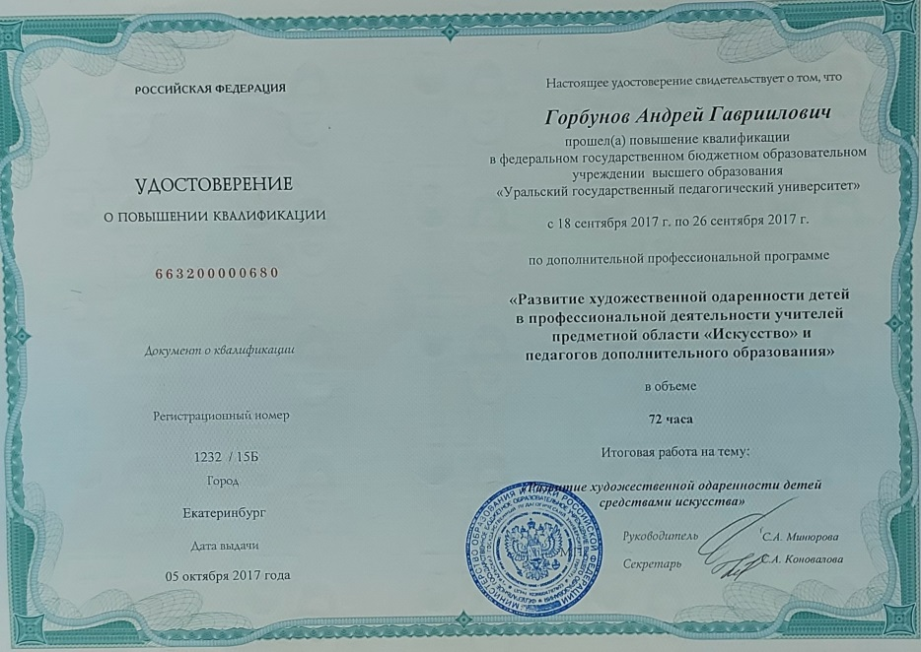

Slide 51
Результаты педагогической деятельности.
Имею следующие награды:
2018 год, Благодарственное письмо Департамента образования Администрации города Екатеринбурга за успехи в профессиональной деятельности;
Почётная грамота Департамента образования Администрации города Екатеринбурга за высокий профессионализм и значительный вклад в развитие системы образования;
Благодарность Государственного автономного учреждения дополнительного образования Свердловской области «Дворец молодёжи» за подготовку призёра областного конкурса народной музыки, песни и танца «Уральский хоровод»;
2019 год, Благодарственное письмо оргкомитета окружного этапа областного фестиваля творчества детей и молодёжи «Урал-MIX» за работу в составе жюри фестиваля в направлении «Инструментальная музыка»;
Диплом за подготовку лауреата в конкурсе «Уральская рябинушка»; Благодарственное письмо автономной некоммерческой организации «Центр культуры и искусства «АДМИРАЛТЕЙСКИЙ» за подготовку дипломанта конкурса;
Благодарность за организацию и проведение концерта «Осенняя полифония» для воспитанников МАДОУ ЦРР-д/с 324, 324;
2020 год, «Благодарственное письмо» Открытого онлайн конкурса «Россия Арт»; Благодарность за организацию и проведение концерта «Осенняя полифония» для
воспитанников МАДОУ ЦРР-д/с 587

Slide 52
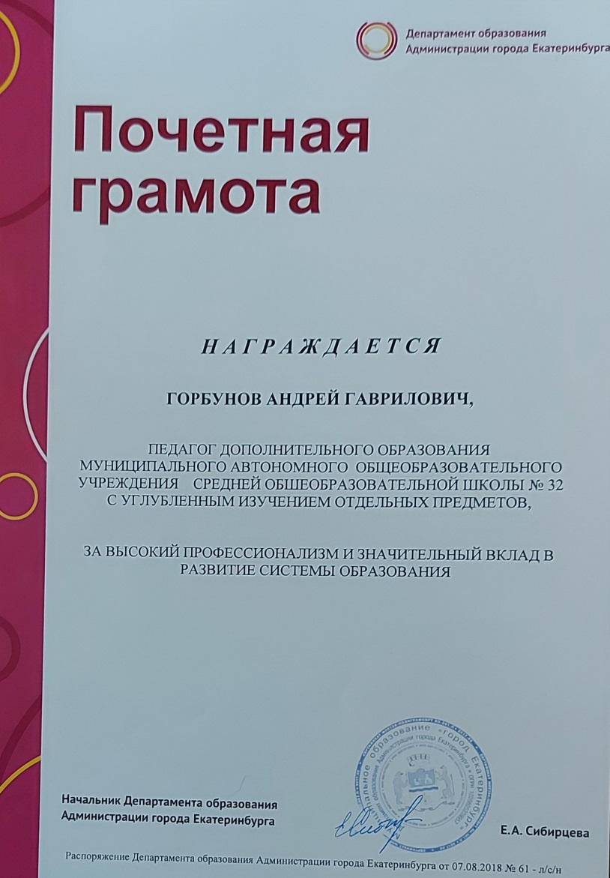
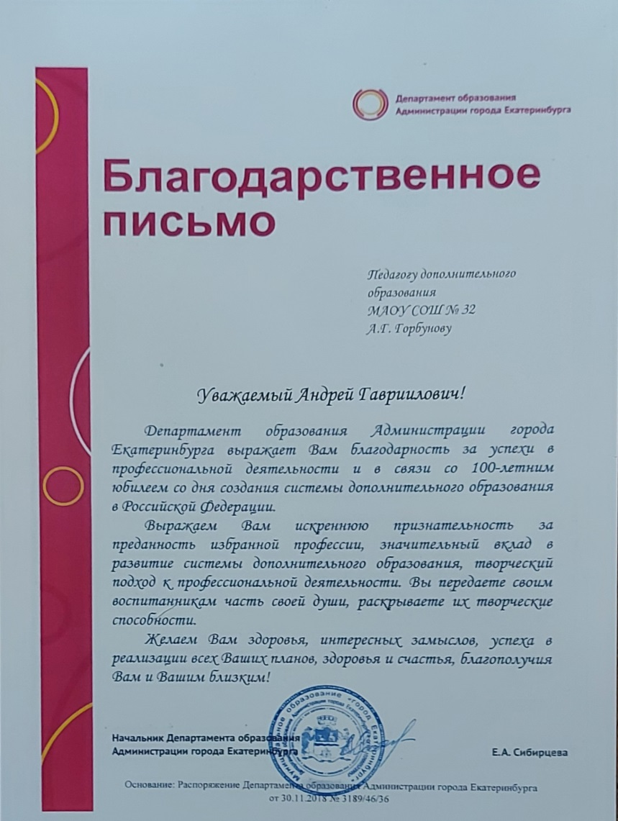

Slide 53
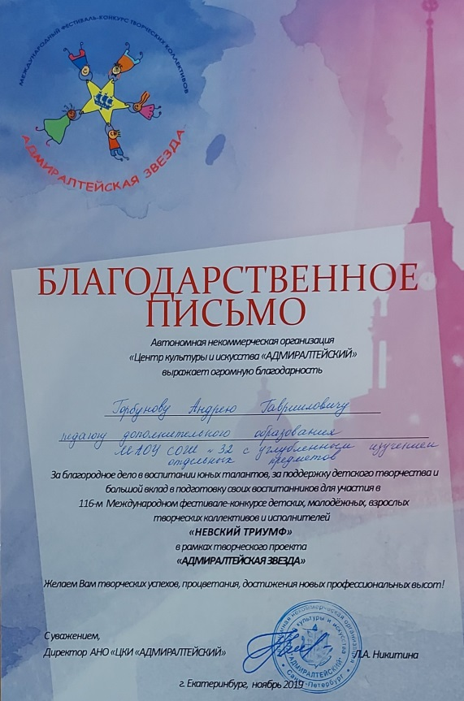
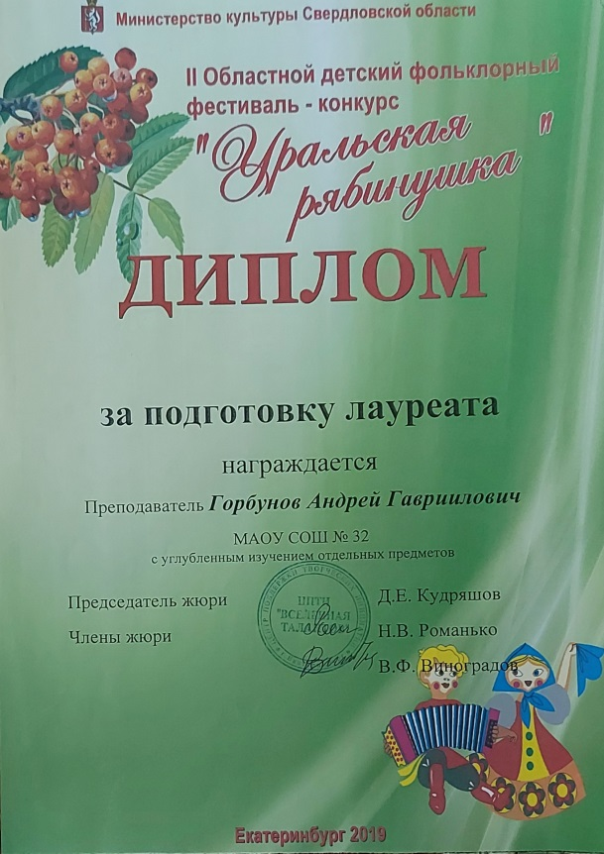
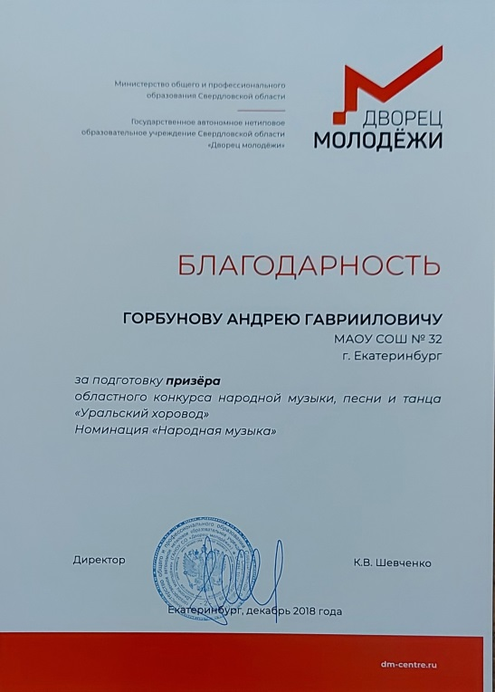
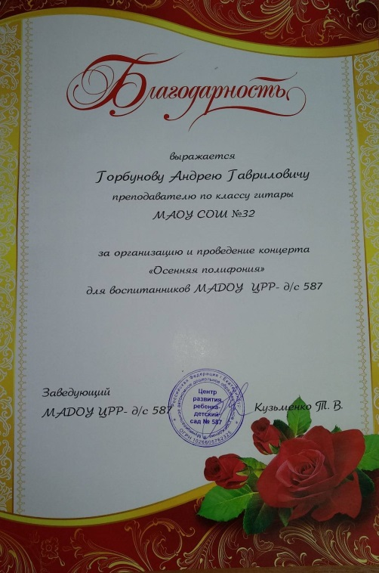
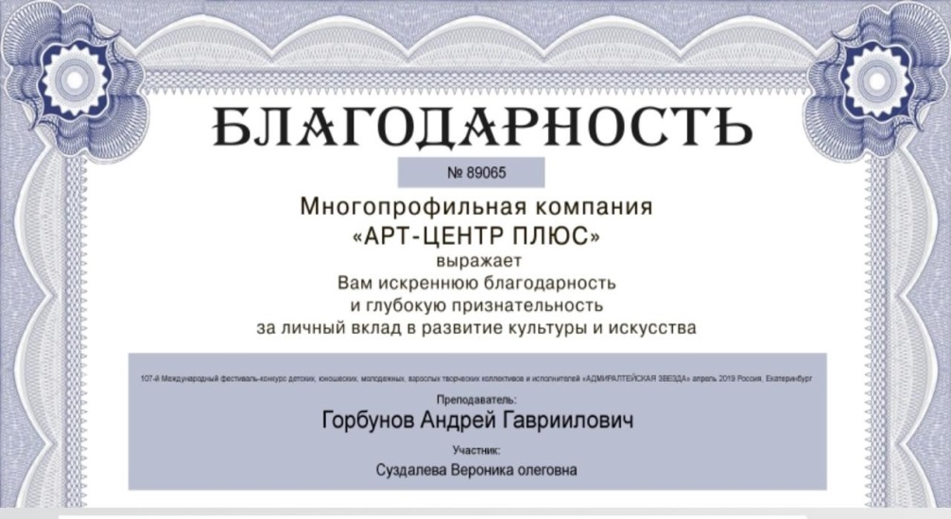

Slide 54
На новый межаттестационный период планируется реализация следующих задач:
образовательные: продолжать работу по проблеме развития творческой активности обучающихся в процессе музыкальных занятий;
научно-методические: продолжить работу по обобщению опыта профессиональной деятельности в научно-методических разработках, публикациях, продолжить работу над музыкально-методическим сборником «Пьесы для гитары»;
исследовательские: продолжить начатые исследования и разработки по теме педагогической деятельности, путем пополнения комплекса методических приемов, которые обеспечат эффективность в процессе развития творческой активности обучающихся в процессе музыкальных занятий.

Slide 55
СПАСИБО ЗА ВНИМАНИЕ!!!

